Slide 1
Python SL4A
Menggunakan modul/class androidhelper

Slide 2
Menggunakan library/class androidhelper
Modul androidhelper
Method UI façade for android

Slide 3
Modul androidhelper
Untuk membuat aplikasi android dengan SL4A, yang harus dilakukan:
  Import modul/class androidhelper.
  Membuat object dari class androidhelper.
Selanjutnya kita dapat menggunakan object tersebut (droid) untuk memanggil method UI façade android.
import androidhelper
droid = androidhelper.Android()

Slide 4
Method UI Façade for Anfroid
Terdapat banyak method UI façade for android dari modul androidhelper, berikut adalah beberapa yang kita bahas sebagai langkah awal penggunaan modul androidhelper;
    ttsSpeak()
    makeToast()
    dialogGetInput()
    dialogCreateAlert()
    dialogShow()

Slide 5
Method ttsSpeak()
Digunakan agar gadget android mengucapkan (dengan suara) string yang kita minta.
  Contoh:
import androidhelper
droid = androidhelper.Android()
droid.ttsSpeak(“Hello World”)
<nama_object>.ttsSpeak(<string_pesan>)

Slide 6
Method makeToast()
Digunakan agar gadget android menampilkan splash label string yang kita minta.
  Contoh:
import androidhelper
droid = androidhelper.Android()
droid.makeToast(“Hello World”)
<nama_object>.makeToast(<string_pesan>)

Slide 7
Method dialogGetInput()
Digunakan agar gadget android menampilkan dialog untuk masukan dari pengguna.
<nama_variabel_penampung> = <nama_object>.dialogGetInput(
<string_title_dialog>,
<string_pesan_input>,
<string_teks_default>).result
Keterangan:
<string_title_dialog> : title yang tampil pada bagian atas dialog
<string_pesan_input> : teks label pada dialog
<string_teks_default>): teks default pada kotak input

Slide 8
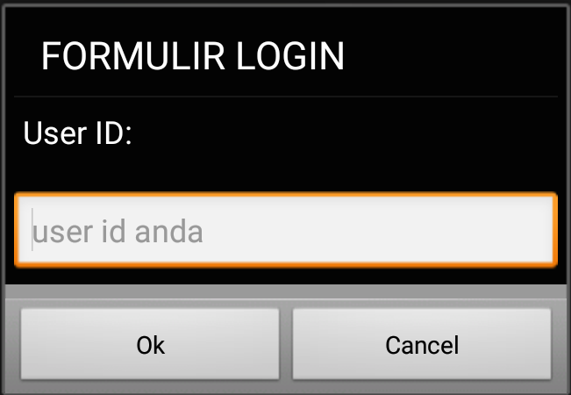
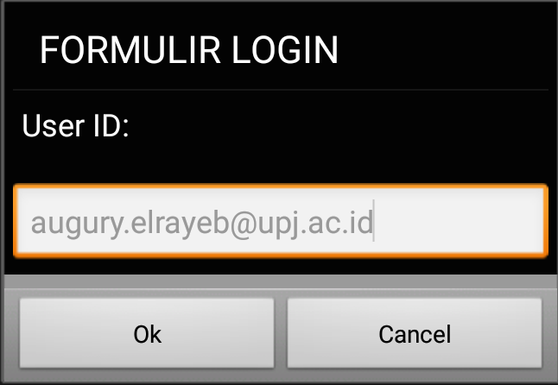
Method dialogGetInput()
Contoh:
import androidhelper
droid = androidhelper.Android()
strUid = droid.dialogGetInput(“FORMULIR LOGIN”, “User ID:”, “user id anda”).result
print(strUid)

Slide 9
Method dialogGetPassword()
Digunakan agar gadget android menampilkan dialog untuk masukan dari pengguna dengan format tampilan pattern password.
<nama_variabel_penampung> = <nama_object>.dialogGetPassword(
<string_title_dialog>,
<string_pesan_input>).result
Keterangan:
<string_title_dialog> : title yang tampil pada bagian atas dialog
<string_pesan_input> : teks label pada dialog

Slide 10
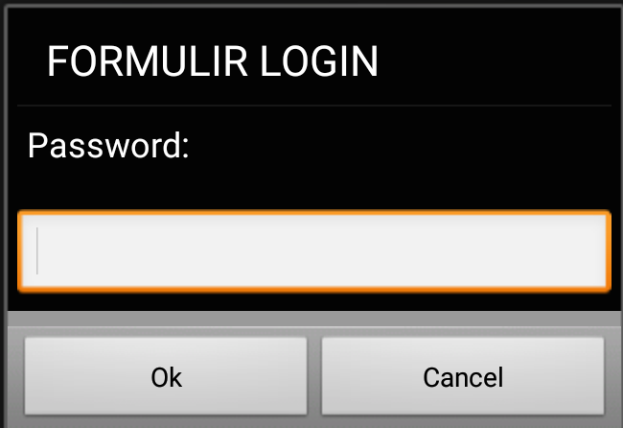
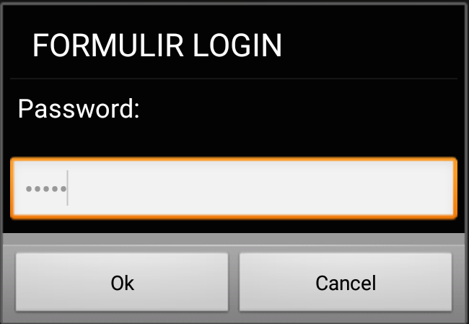

Method dialogGetPassword()
Contoh:
import androidhelper
droid = androidhelper.Android()
strPasswd = droid.dialogGetPassword(“FORMULIR LOGIN”, “Password:”, “”).result
print(strPasswd)

Slide 11
Contoh Penggunaan Beberapa Method
Method dialogGetInput(), method dialogGetPassword & method makeToast().
import androidhelper
objDroid = androidhelper.Android()
strUid = objDroid.dialogGetInput("FORMULIR LOGIN", "User ID:", "user id anda").resultstr
Passwd = objDroid.dialogGetPassword("FORMULIR LOGIN", "Password:").result
if strUid=="augury":
if strPasswd=="12345":
objDroid.makeToast("Welcome " + strUid + " you are a valid user")
print("User ID anda: %s" % strUid)
else:
objDroid.makeToast("Hai " + strUid + ", your password incorrect") print("%s please enter your correct password" % strUid)
else:
objDroid.makeToast("User ID: " + strUid + ", is not registered")
print("please enter registered user id")
print(strUid)
print(strPasswd)

Slide 12
Method dialogCreateAlert() & Method dialogShow()
dialogCreateAlert() digunakan untuk membuat dialog alert.
dialogShow() digunakan untuk menampilkan dialog yang sudah dibuat tersebut.
Ket: - dialogCreateAlert() hanya membuat dialog Alert (belum menampilkan), untuk menampilkan dialog tersebut digunakan method dialogShow().
<nama_object>.dialogCreateAlert(<string_title_dialog>, <string_pesan_alert>)
<nama_object>.dialogShow()

Slide 13
Method dialogCreateAlert() & dialogShow()
  Contoh:
Ket: - dialogCreateAlert() hanya membuat dialog Alert (belum menampilkan), untuk menampilkan dialog tersebut digunakan method dialogShow().
- Dialog alert contoh di atas masih belum memiliki tombol.
import androidhelper
droid = androidhelper.Android()
droid.dialogCreateAlert(“Perhatian”, “ini dialog alert”)
droid.dialogShow()

Slide 14
Contoh Penggunaan Beberapa Method
Method dialogGetInput(), method dialogGetPassword, method dialogCreateAlert & dialogShow().
import androidhelper
objDroid = androidhelper.Android()
strUid = objDroid.dialogGetInput("FORMULIR LOGIN", "User ID:", "user id anda").result
strPasswd = objDroid.dialogGetPassword("FORMULIR LOGIN", "Password:").result
if strUid=="augury":
if strPasswd=="12345":
objDroid.dialogCreateAlert("INFORMATION", "Welcome " + strUid + " you are a valid user")
objDroid.dialogShow()
else:
objDroid.dialogCreateAlert("INFORMATION", "Hai " + strUid + ", your password incorrect")
objDroid.dialogShow()
else:
objDroid.dialogCreateAlert("INFORMATION", "User ID: " + strUid + ", is not registered\n“ + “please enter registered user id” )
objDroid.dialogShow()

Slide 15
Terima Kasih

